Slide 1
NARUTO
JAPAN EXPO

Slide 2
INFO SUR LE MANGA
Dans l'univers de la série, Naruto est un jeune ninja du village de Konoha. Hôte du démon renard à neuf queues, une créature qui a attaqué le village par le passé, il est rejeté par les autres villageois. Son ambition est de devenir Hokage, le chef du village, afin de gagner le respect des habitants.

Slide 3
Signe astro selon ton personnage
Bélier : Sasuke.
Taureau : Ino.
Gémeaux : Kabuto.
Cancer : Naruto.
Lion : Sakura.
Vierge : Gaara.
Balance : Shino.
Scorpion : Lee.

Slide 4
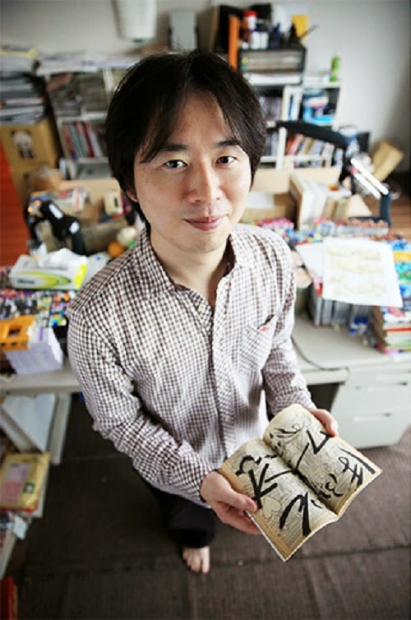
Info sur les créateurs
Masashi Kishimoto (岸本 斉史, Kishimoto Masashi) est un mangaka et un scénariste japonais né le 8 novembre 1974 à Nagi dans la préfecture d'Okayama au Japon, il est notamment connu pour être l'auteur du manga Naruto, publié entre 1999 et 2014 avec un total de 700 chapitres collectés en 72 volumes.

Slide 5
Info sur les créateur de one piece dragon ball et naruto
Néanmoins, son concurrent ne demeure pas en reste: «Naruto au départ se vendait mieux que One Piece, qui à son arrivée en France en 2000 était une petite série sympathique. La saga s'est démarquée à partir du dixième tome et depuis fin 2011, elle a dépassé Naruto», raconte Satoko Inaba, la directrice éditoriale Manga chez Glénat.
Sur quoi repose le succès faramineux de ces deux séries? Les deux auteurs inspirés par leur idole Toriyama, le maître du genre, reprennent les codes élaborés dans Dragon Ball, tout en adaptant leurs mangas à une nouvelle génération de lecteurs: «Eiichirō Oda est connecté à son public et interagit avec ses lecteurs, à travers des pages où il répond à leurs questions, prend leurs suggestions en compte» écrit Matthieu Pinon dans Histoire(s) du manga moderne au sujet de One Piece.
La saga d'Oda raconte, en 78 tomes, les aventures picaresques de Luffy, héros naïf et jovial qui écume les mers pour trouver le plus grand trésor de tous les temps, le One Piece, et devenir le plus grand des pirates. Pétrie d'humour, la série entraîne à travers un enchaînement de gags et de péripéties, le lecteur dans de tourbillonnantes aventures maritimes

